Slide 1
计算方法习题课
2022.10.26

Slide 2
第三章 非线性方程求根
二分法（介值定理）
不动点迭代 (收敛的充分条件，一个区间的导数绝对值小于1)
Newton迭代（收敛阶、方程 、方程组）
弦截法（用差商近似导数）

Slide 3
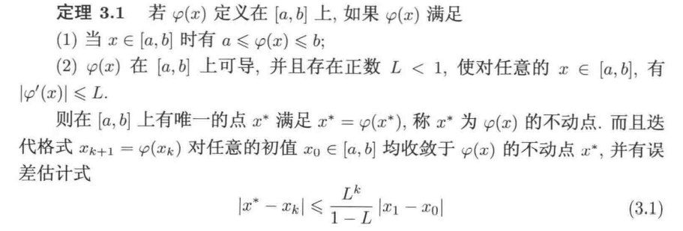
不动点迭代收敛性，验证导数

Slide 4
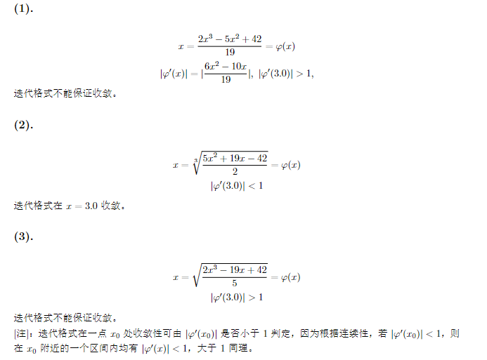

Slide 5
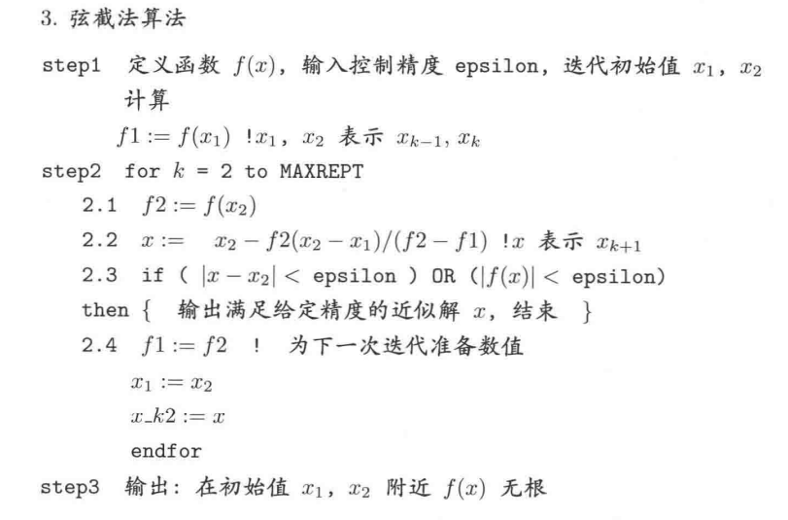
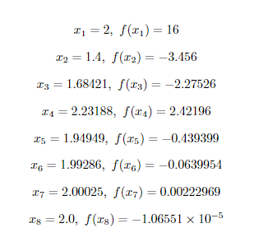

Slide 6
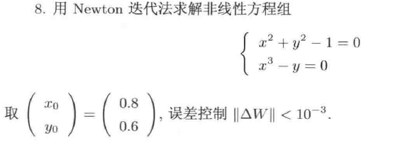
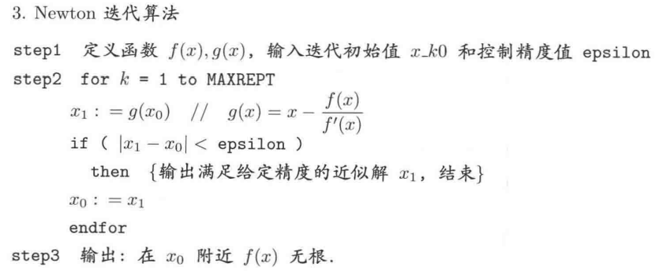
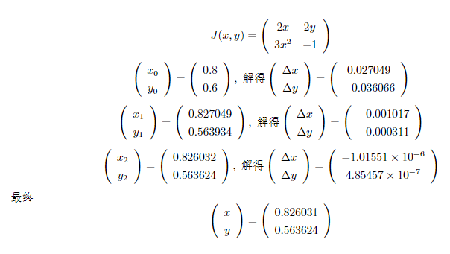

Slide 7
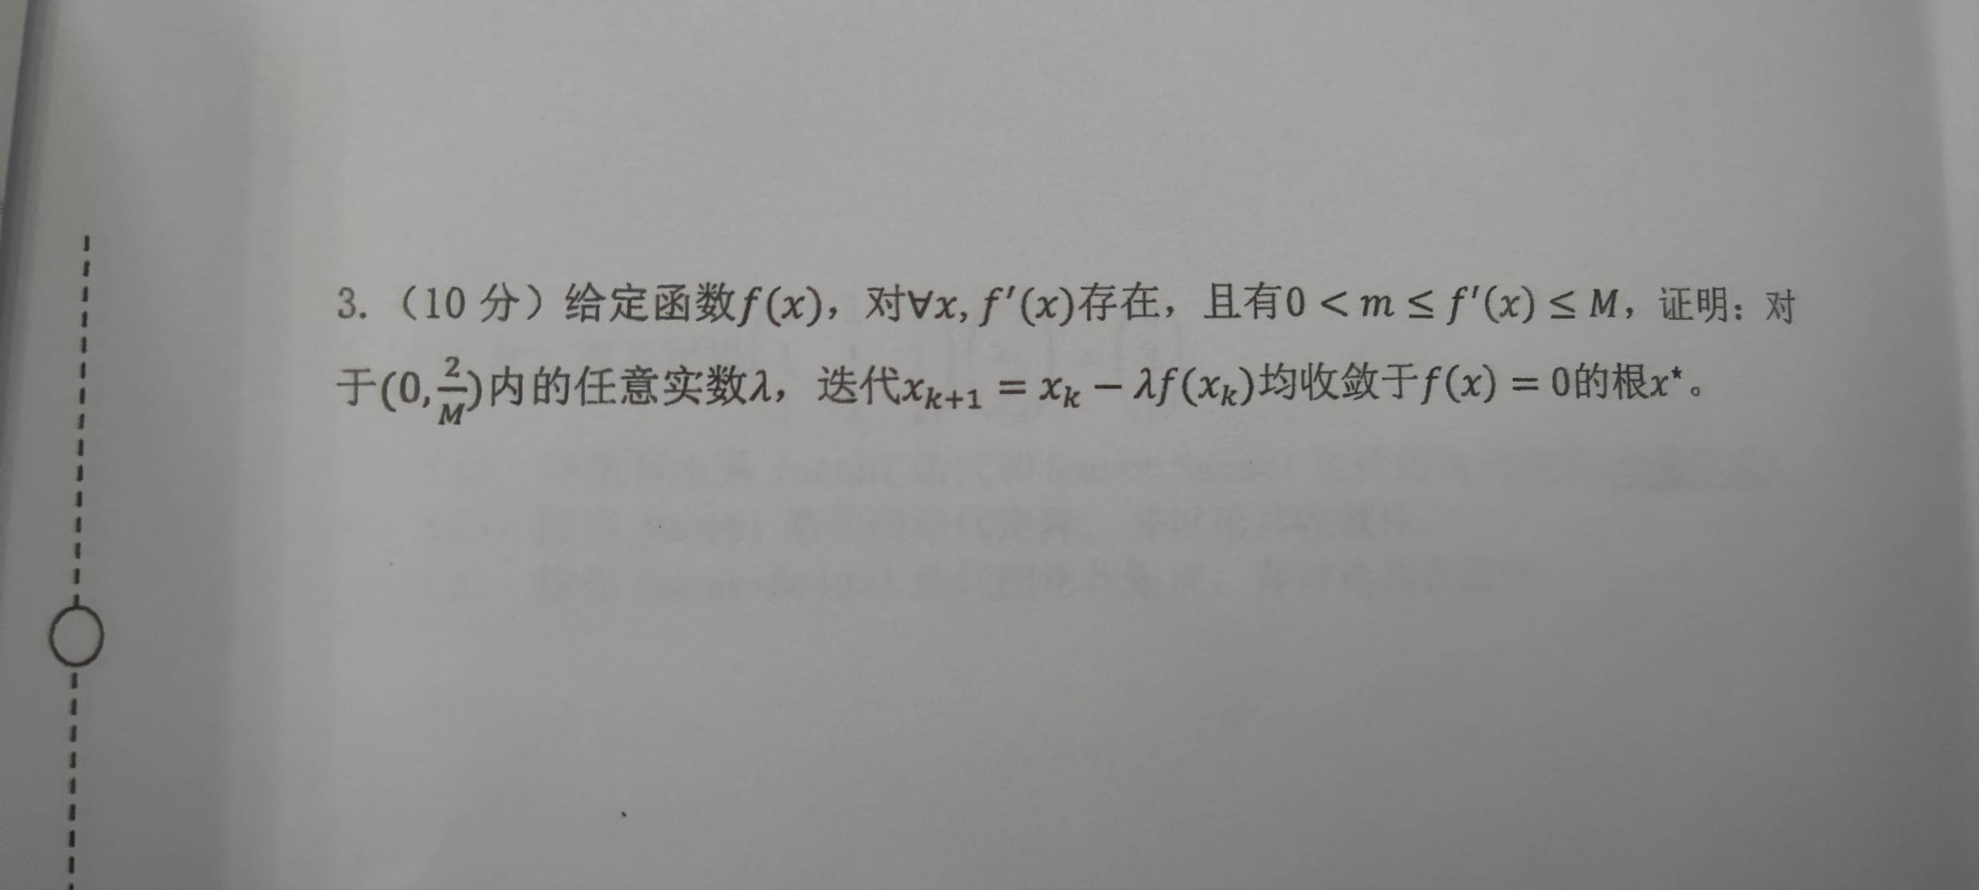

Slide 8
第五章 求解线性方程组的迭代方法
Jacobi迭代
G-S迭代
SOR迭代

Slide 9
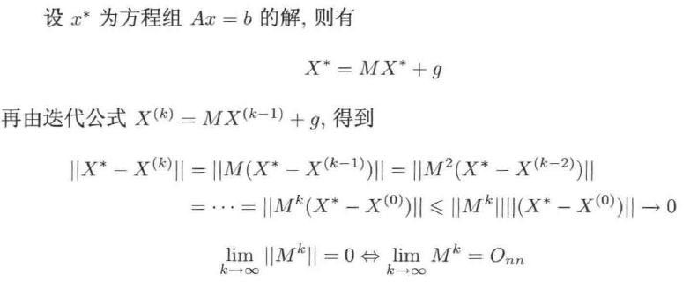
迭代收敛条件
充要条件：

Slide 10
迭代收敛条件
充分必要条件：
Jacobi迭代:
充分条件(定理5.2)：
Gauss-Seidel迭代:
充分条件1(定理5.3)：
充分条件2(定理5.4)：
不满足充分条件也可能收敛
SOR迭代:
必要条件：
充分条件1：A对称正定且
充分条件2：A对角优且
$$0<ω<1$$

Slide 11
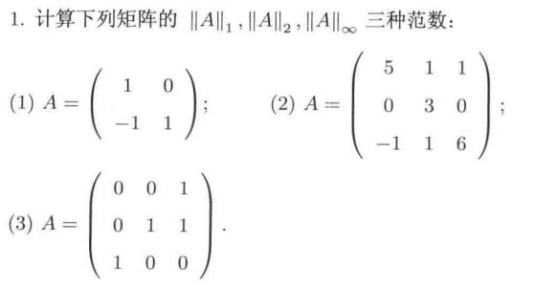
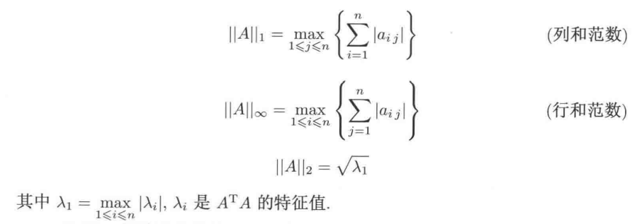

Slide 12
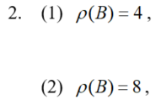
对比二范数：

Slide 13
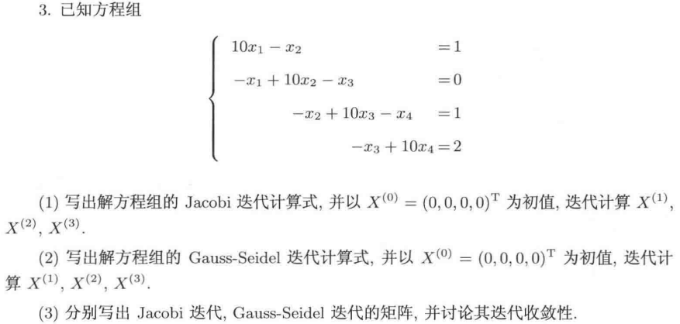
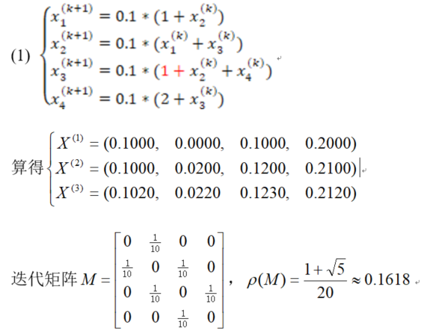
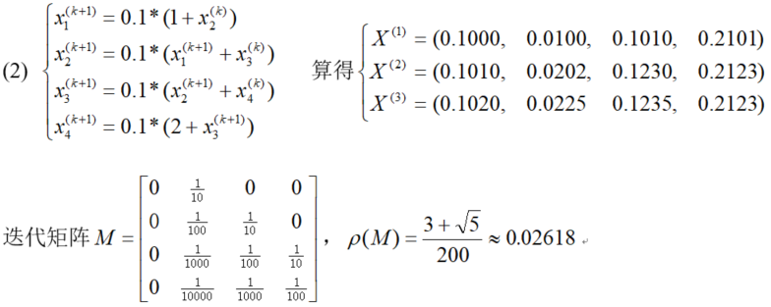

Slide 15
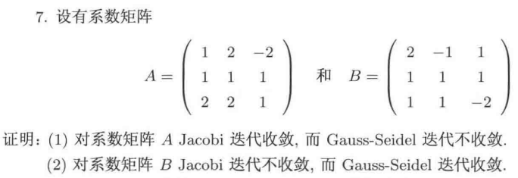
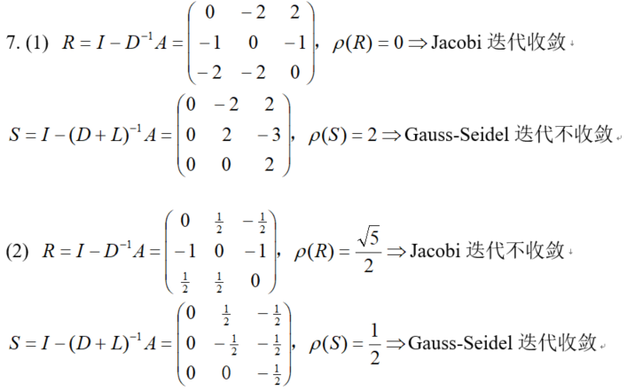

Slide 16
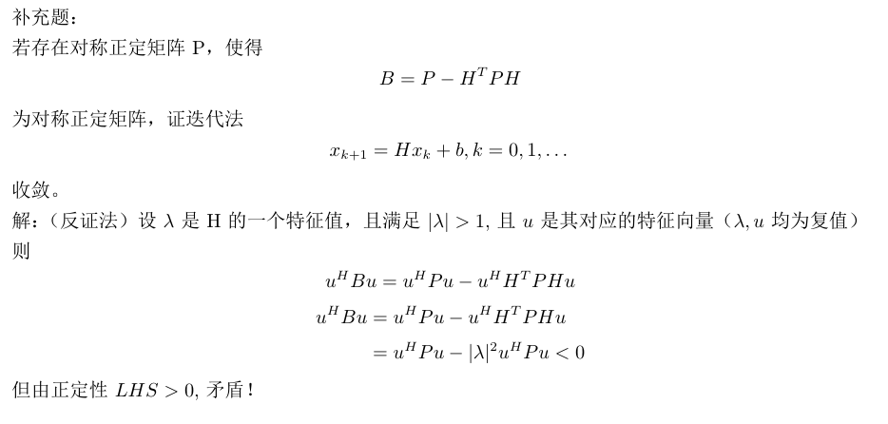

Slide 17
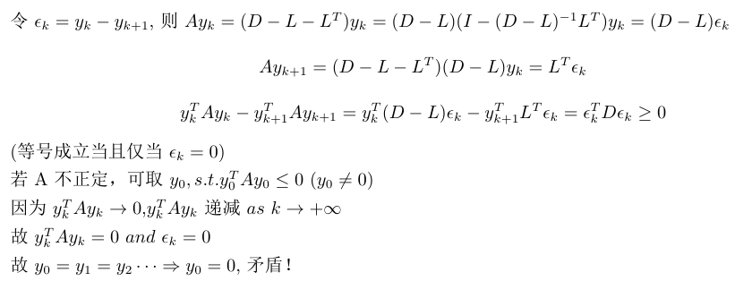

Slide 18
第四章 求解线性方程组的直接法
Gauss消元
上三角、对角、下三角
不选主元、列主元、全主元
直接分解
Doolittle分解（Gauss消元） L单位下三角
Crout分解 （Doolittle转置）U单位上三角
对称矩阵的${LDL}^{T}$

Slide 19
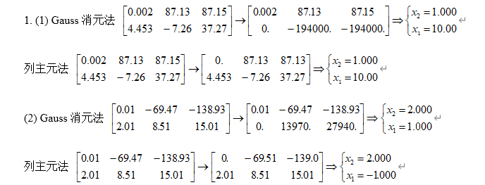
这一题其实是用实例来说明选取列主元对于整个算法在数值稳定性上的帮助。为了体现这一点，题目要求了一个较低的精度下求解（四位有效数字）。由于方程比较病态，（2）中是否采用列主元会导致结果会有很大不同，没采用列主元的Gauss消元会由于舍入误差导致结果与理论解产生较大偏差。还有一点要注意的是（2）中需要先将原始方程取四位有效数字。

Slide 20
只进行初等行变换不改变行列式的值，进行Gauss消元直至对角阵，再计算行列式

Slide 21
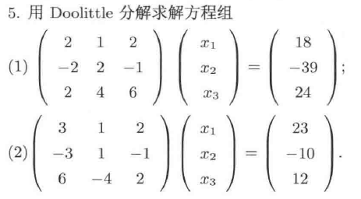
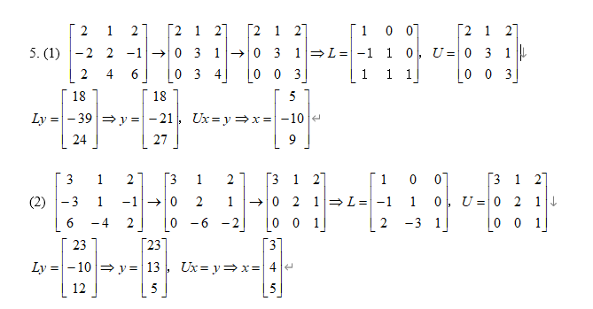

Slide 23
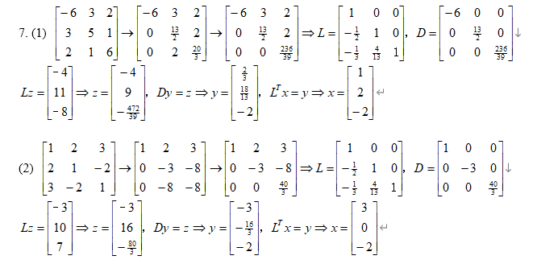

Slide 24
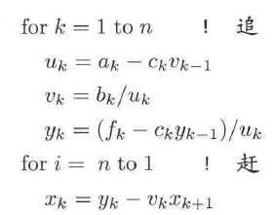
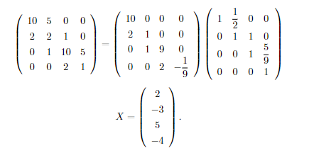
Notes:
对三对角方程进行Crout分解

Slide 25
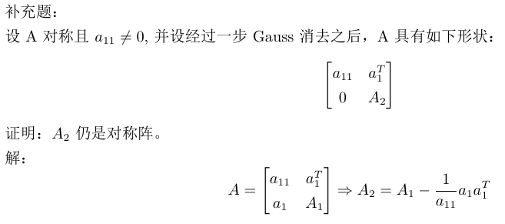

Slide 26
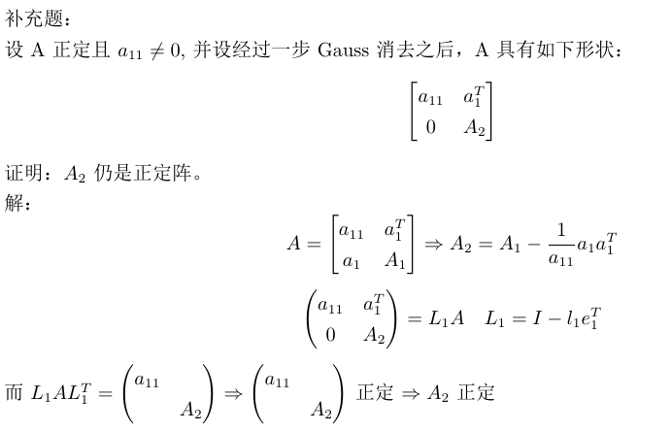

Slide 27
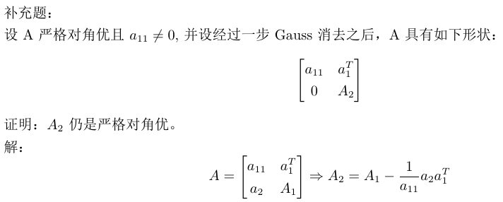
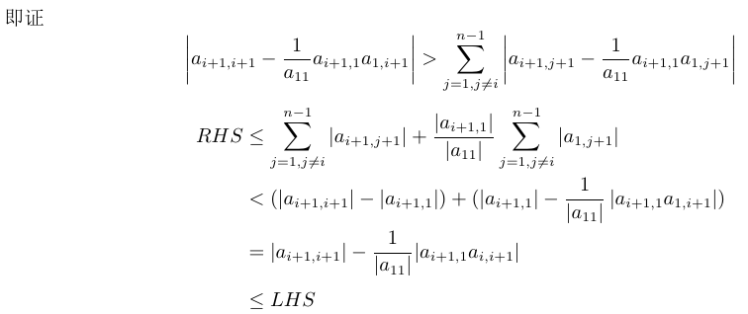

Slide 29
第八章 计算矩阵的特征值和特征向量
特征值、特征向量
数值求解特征值
幂法（求解模最大特征值）
反幂法（求解模最小特征值，通过求逆矩阵的最大特征值，逆矩阵通过求解线性方程组的方法实现）
Jacobi方法（通过正交矩阵，将实对称方阵非对角元的值减少，多次迭代后得到一个接近对角阵的矩阵，其对角元都是矩阵的特征值）
QR分解（利用householder变换）

Slide 30
特征值与特征向量
对于矩阵$A$，若存在$λ、x$，满足 $Ax=λx$，则$λ$称为$A$的特征值，$x称为A$的关于$λ$的特征向量
对于实对称矩阵$A$，存在$A=U^{T}ΣU$，其中$U$是正交矩阵，$Σ$是实对角矩阵。
对于实数矩阵$A$，存在正交阵$Q$，上三角矩阵$R$,使得A= $QR$

Slide 31
幂法与反幂法
幂法是迭代法，书上证明了幂法的收敛性。经过多次迭代，迭代的向量会收敛于模最大特征值的特征向量，前后两次迭代间的向量接近平行，两个向量之间的比值会收敛于最大特征值。
反幂法是通过对A的模最小特征值与A的逆的模最大特征值乘积为1，在利用幂法来实现计算A的模最小特征值

Slide 32
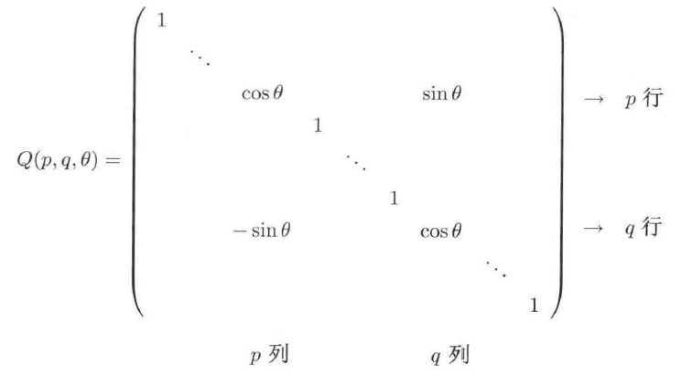
Jacobi方法
根据来自实对称矩阵的正交分解，存在实对角阵$Σ$与A正交相似。Jacobi方法的思路就是利用正交矩阵将A逐渐相似变换到一个对角阵。
Givens变换作用于矩阵，可以将选定位置的非对角元变换成0。虽然每次变换不能保证之前是0的地方到仍然是0，但是可以将非对角元的总比重稳定的降低，从而矩阵收敛一个对角阵，从而求得特征值。

Slide 33
作业
这章作业主要以理解算法流程为主，都只要求算了三步。严格按照算法计算即可
一些问题：
幂法与反幂法的规范化，是将x向量除以x的模长（通常是无穷模。模长都是正数），目的是防止数值溢出
幂法与反幂法的特征值结果，两次相邻迭代中向量任一对应向量的比值都可以认为是对特征值的估计
Jacobi方法，每一步必定将选择的位置变成0，但是其他变成0的地方一般又回变成非0，但是非对角部分的总模长是变小的，非对角部分的模长会随着迭代增加到对角元上。如果发现计算完之后对应部位仍是非0肯定是算错了。

Slide 34
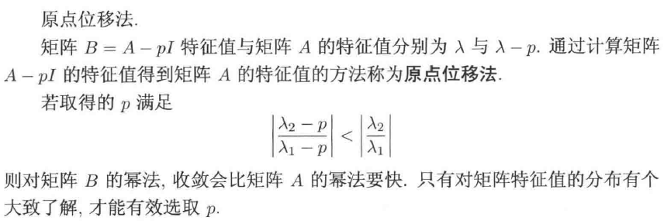
Notes:
带位移的幂法原点位移法

Slide 35
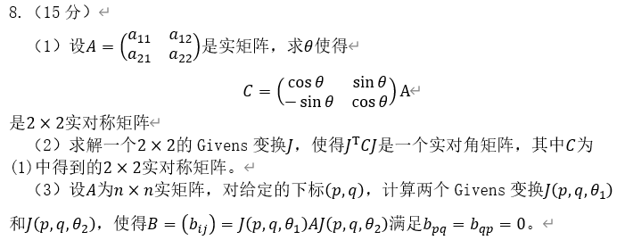

Slide 36
第一章 插值
差商
拉格朗日插值
牛顿插值
Hermite插值
三次样条插值

Slide 38
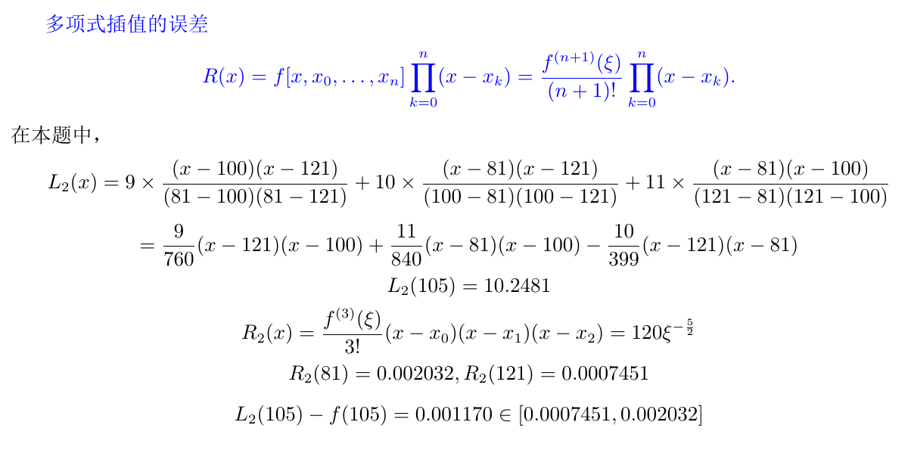

Slide 40
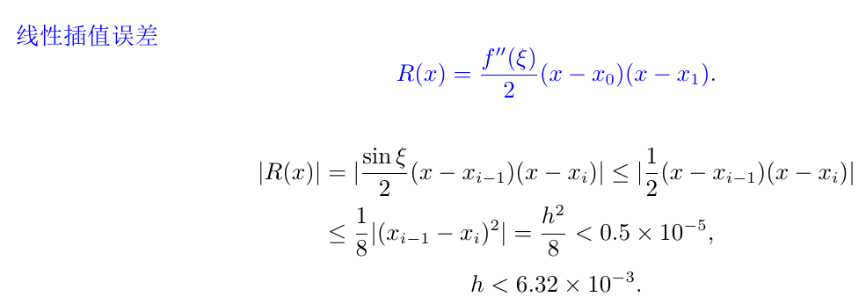

Slide 42
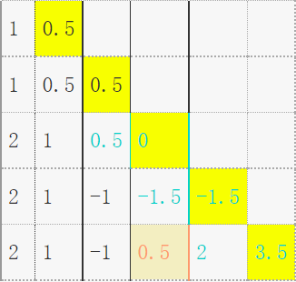
Notes:
差商型hermite公式。

Slide 43
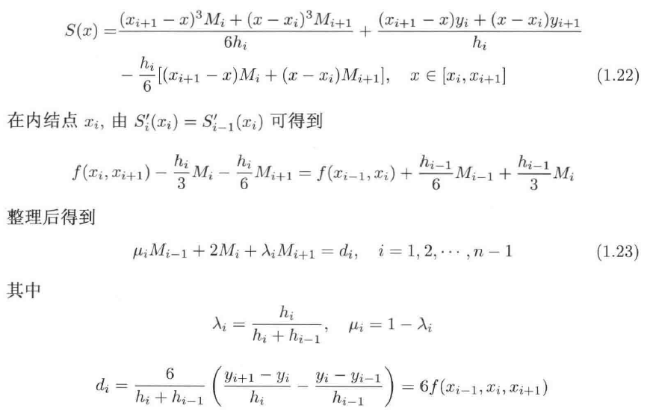

Slide 44
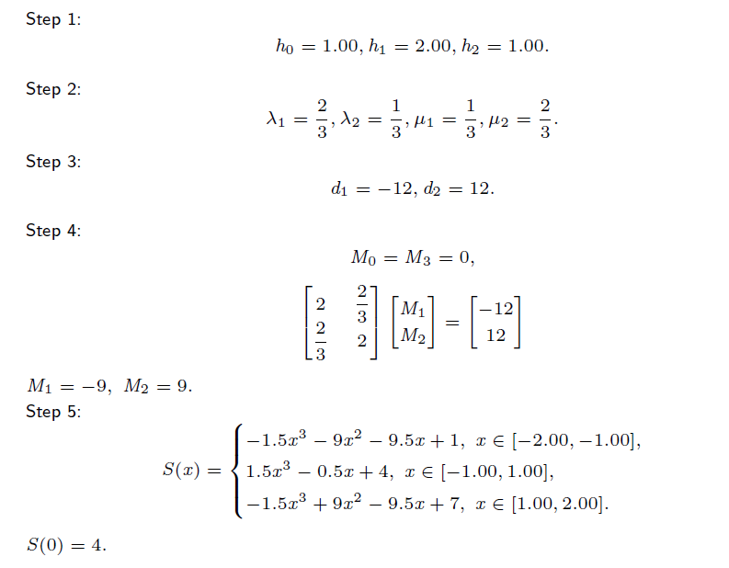

Slide 45
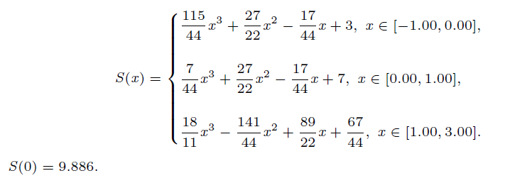

Slide 47
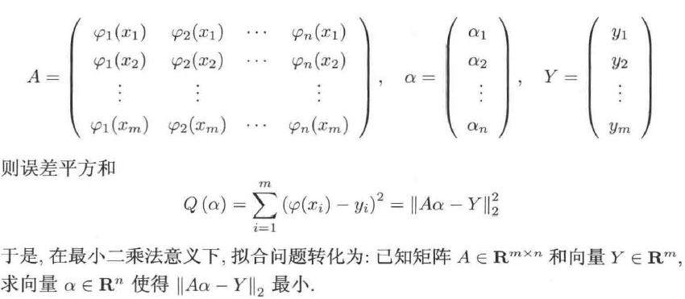
第二章 最小二乘拟合
最小二乘问题
矛盾方程组与法方程

Slide 48
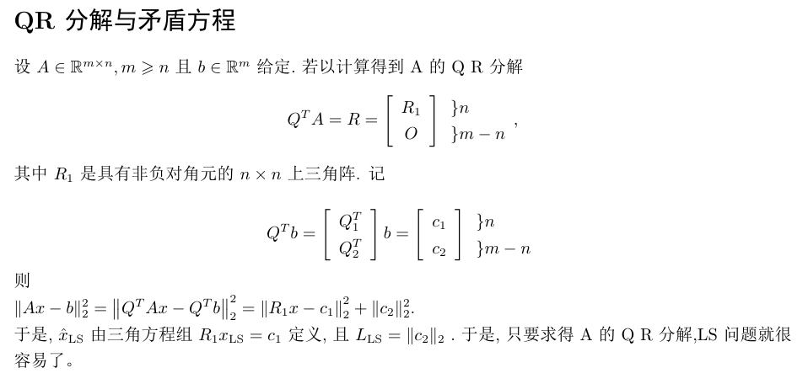

Slide 49
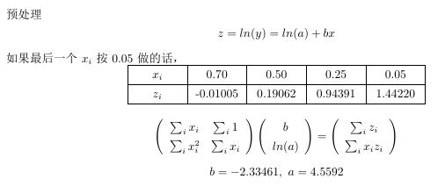
Notes:
线性拟合的法方程

Slide 50
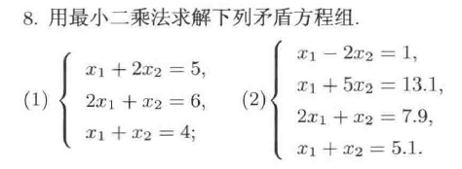

Slide 51
